Slide 1
Primal Pictures: 3 Boyutlu İnteraktif İnsan Anatomisi
Güneş Kara Voogt
EKUAL Toplantısı 24 Mayıs 2011, Antalya

Slide 2
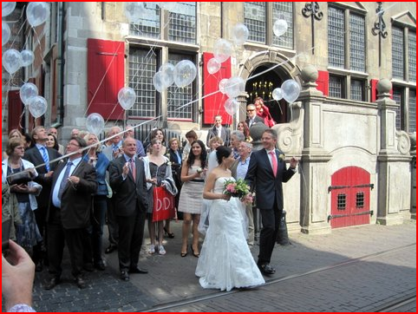
Just married!!!

Slide 3
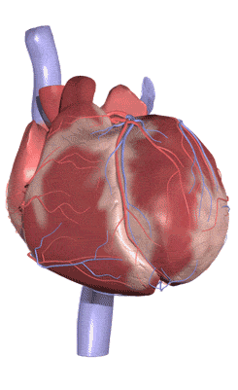
Primal Pictures
Nedir?
Kimler hangi alanlarda kullanır?
Modülleri nelerdir?
Özellikleri ve yararları
Satış modeli
Demo

Slide 4
Primal Pictures
İnteraktif 3 boyutlu insan anatomisi
Kullananı etkin ve seri bir şekilde eğiten uygulamalı, pratik, araştırma ve eğitim malzemesidir
7,000 anatomi modeli 2-3 milyon imaj ve binlerce film, MR, animasyon içerir
Modeller vücudun organları, bölgeleri veya anatomi sistemlerine göre ele alınır
Modeller taranmış gerçek verilerden oluşmuştur (farklı insanlar ve kadavralar kullanılmıştır)

Slide 5
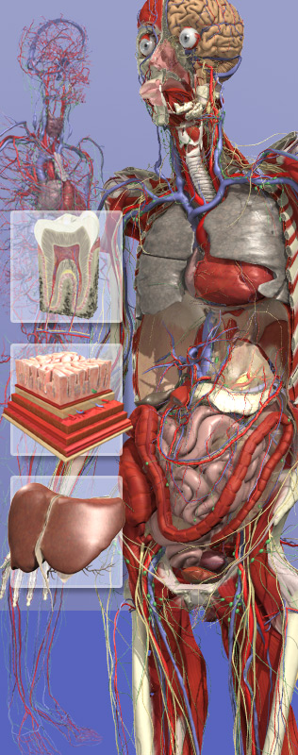
Primal Pictures: Kimler Kullanır?
Ögretim üyeleri
Tıp öğrencileri
Hemşireler
Diş hekimleri & eğitimini görenler
Cerrahlar
Fizik terapi uzmanları
Spor terapi uzmanları
Akupunktur uzmanları ...

Slide 6
Primal Pictures: Kullanılan alanlar?
Aşağıda verilen alanlarda çalışan herkes
  Acupuncture - Nursing
  Allied Health - Neuroanatomy
  Anatomy - Orthopaedics
  Dentistry - Paediatrics
  Exercise Science - Physical Therapy
  Gynaecology - Physiology
  Hand therapy - Rehabilitation
  Kinesiology - Sports Medicine
  Massage Therapy - Sports Sciences
  Medicine - Surgery

Slide 7
Primal Pictures: Modülleri
Ana modüller:
  Regional Edition
  Systemic Edition
Özel başlıklar
  Anatomy for Acupuncture
  Anatomy for Pilates
  Anatomy for Trains
  Interactive Hand Therapy
  Interactive Spine Clinical Edition
  Interactive Spine Chiropractic Edition
  Dentistry Module

Slide 8
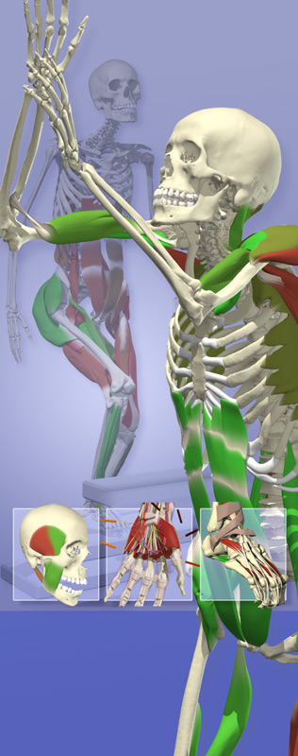
Primal Pictures: Regional Edition
9 detaylı modülden oluşur
  Baş & Boyun
  Omurga
  Göğüs kafesi & Batın
  Pelvis & Perineum
  Omuz
  Kalça
  Ayak
  El
  Diz

Slide 9
Primal Pictures: Systemic Edisyon
İnsan bedenini 15 sisteme ayırır:
  Anatomical language - Endocrine Systems
  Skeletal System - Respiratory System
  Muscular System - Digestive System
  Surface Anatomy - Hepatic System
  Cardiovascular System - Urinary System
  Lymphatic System - Reproductive System
  Nervous System - Integumentary System

Slide 10
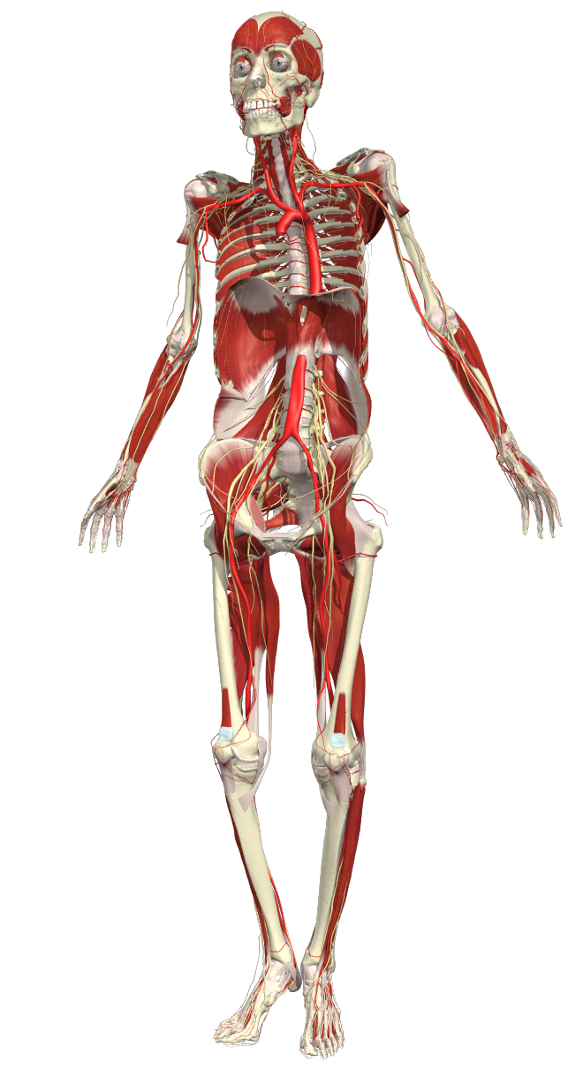
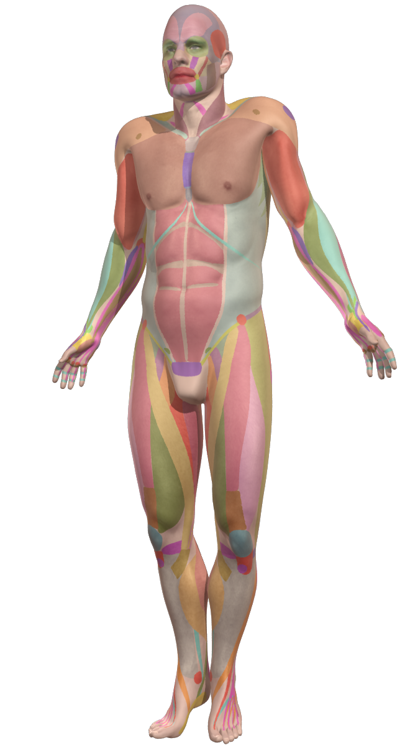
Bölgesel veya Sistemik Anatomi
Farklılıklar
  Bölgesel anatomi insan vücudunun belirli kısımlarını kapsamaktadır (baş, diz, omuz vb.)
  Sistemik anatomi, vücuttaki genel sistemleri incelemektedir (kas ve sinir sitemi vb.)
Tıp fakültelerinin çoğu sistemler ile insan anatomisini incelerken bazı ülkelerde eğitim her ikisinide içerir

Slide 11
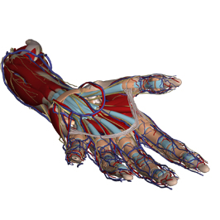
3D Real-time Dentistry
Program kullananın dişler, kemikler, kanallar, damarlar, sinirler, salgı bezleri, kaslar ve kaplamalar eklemesine veya çıkarmasına olanak tanır
Kullanıcı her açıdan seçilen modelleri veya yapıları görebilir
Konuyla ilgili metni kullanıcı tıkladığı zaman gösterir
Çok hızlıdır, modeller kullancı bilgisayarından idare edilir

Slide 12
Primal Pictures: Özellikleri ve yararları
Kolay öğrenme ve kullanım
Soyulabılen katmanlar, 360 derece dönebilen modeller
Soyulan katmanları orjinal haline getirebilme
Kasların fonksiyonlarını animasyonlar ve 3 boyutlu modellerle interaktif olarak verir
MR kesitlerini 3B örnekler ile karşılaştırır
İmaj, metin, film ve animasyonları kullanarak sunum hazırlamaya elverişlidir(PowerPoint)
İmajlar, animasyonlar, film, slayt ve metin arasında kolay geçiş imkanı
İnteraktif fonksiyonlar

Slide 13
Primal Pictures: Özellikleri ve yararları
750 üzerinde kurum tarafından kullanılmaktadır
100 en önemli tıp fakultesinden 75’i abonedir
  Harvard, Thomas Jefferson, Tufts, Tokyo, Imperial, Peninsular, Oxford ve İngiltere tıp fakültelerinin hepsi
Metinlere katkıda bulunan kurumlar
  Royal college of Surgeons of England, Imperial College London, King’s College London, University College London.

Slide 14
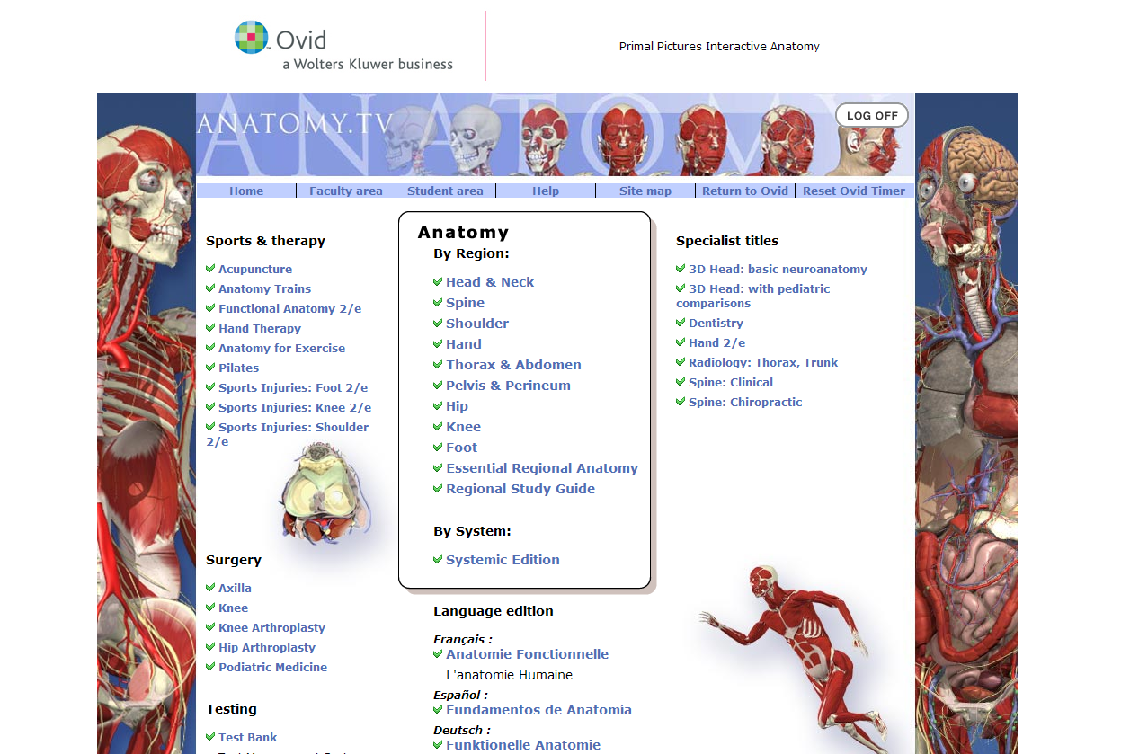
Erişim sayfası
Notes:
Say: from here we can access all the modules. Primal Pictures or Anatomy TV is a 3 dimensional anatomy teaching tool. It comes to us from information gathered during the “visible human project” conducted by the National Library of Medicine and from further research done at University College London.
Primal Pictures consists of several modules (like chapters in a book). Some are overviews of the topic – Regional study guide, Anatomy Trains, Systemic edition and Test Bank. Some deal with regional anatomy (parts of the healthy human body) and some are specialist modules dealing with injury and treatment or dealing with specialist topics such as acupuncture, surgery, chiropractics etc.

Slide 15
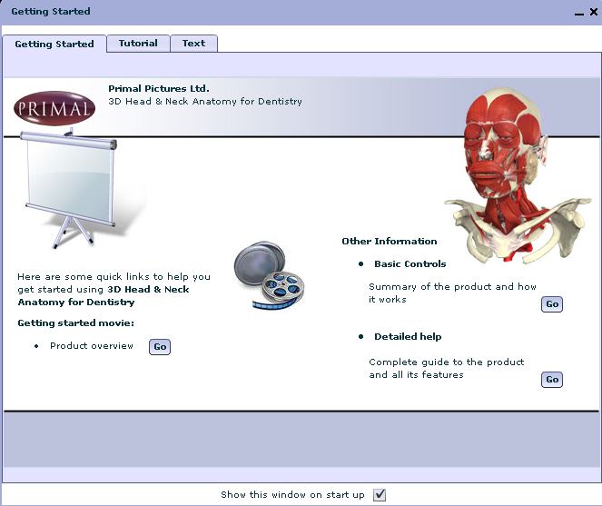
Eğitim sayfası– nasıl işlediğini öğretir
Notes:
Say: this module which opens first, explains how to use Primal Pictures

Slide 16
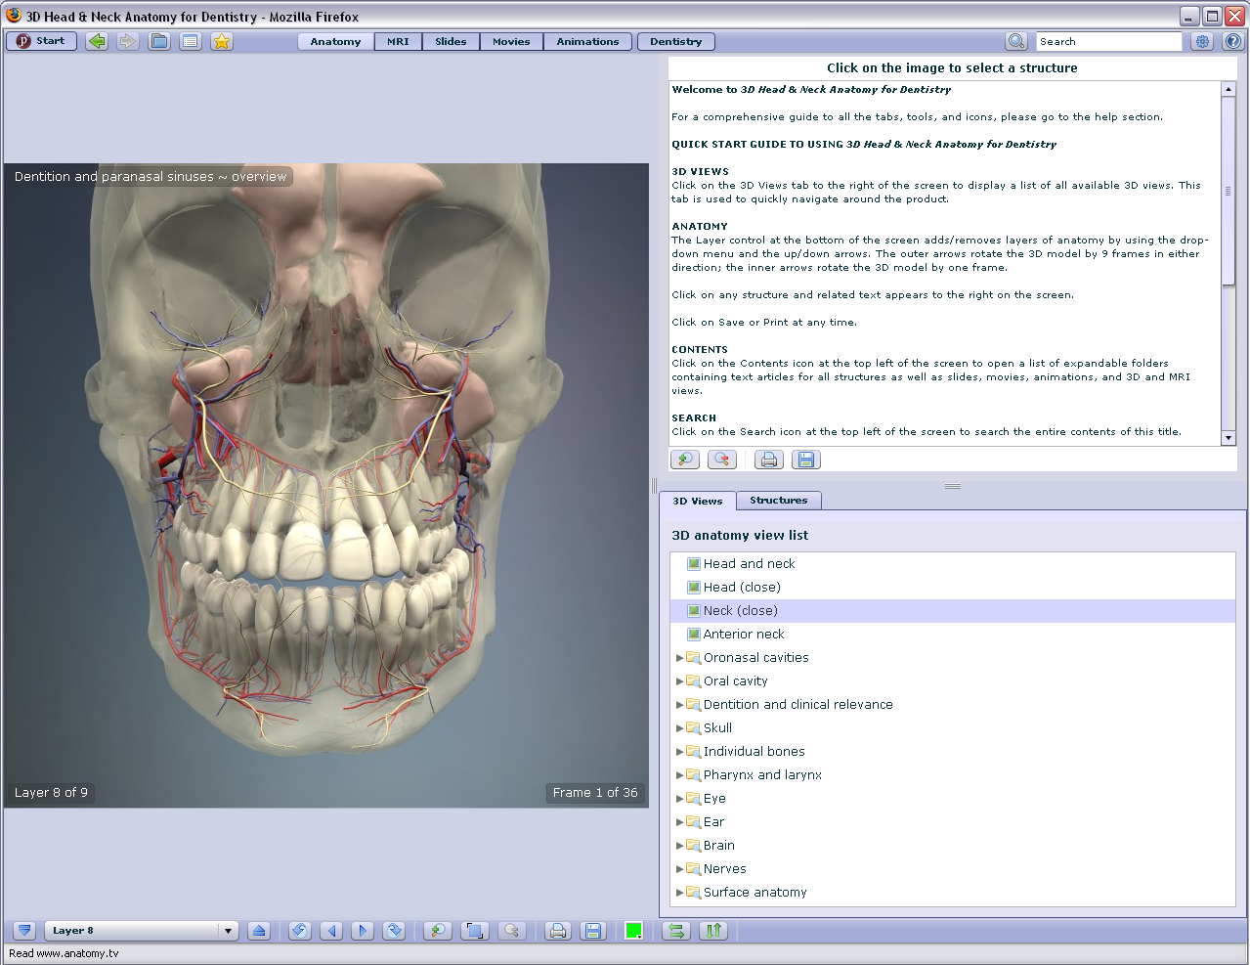
Ana Sayfa
Notes:
Say: Today I will be demonstrating the specialist title “Dentistry”. There are two types of interfaces presently available; we are going to be using the modern Flash/Java based module today. Once I open a module I see this first screen, at the top are the parts of the module and the navigation choices, at the bottom and on the right are the views, layers structures, rotation and Zoom. I first look at the Anatomy view, which is the one which is selected at the top, in the centre. At the top of the page are the view and searching choices. At the bottom are navigation and output choices. On the right are the 3d structures in a folders arrangement and the descriptive text (with links) about the selected structure.

Slide 17
Contents/Search, Index, bookmarks
Contents Navigation
Descriptive Text and Links
View and Structure Browsing
Layers/Slices, Rotation and Zoom
Notes:
Say:

Slide 18
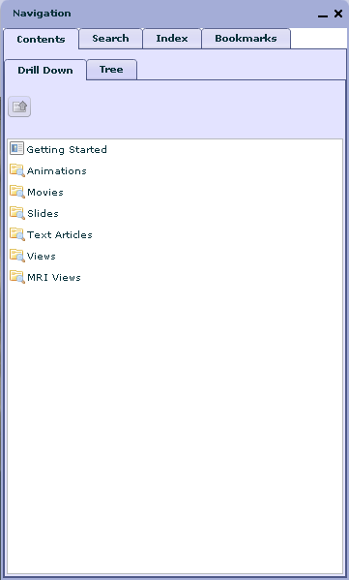
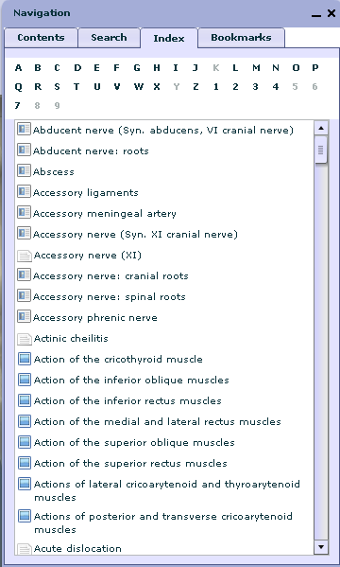
Contents/Search, Index, Bookmarks
Notes:
Say: these menus at the top of the page (Content/Search, Index and Bookmarks) on the left allow you to search and browse the subjects in the module. To their right are the views and choices that we are exploring later. This is the most detailed access point. Within this list you are choosing from all the components in this module.

Slide 19
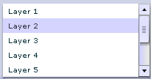
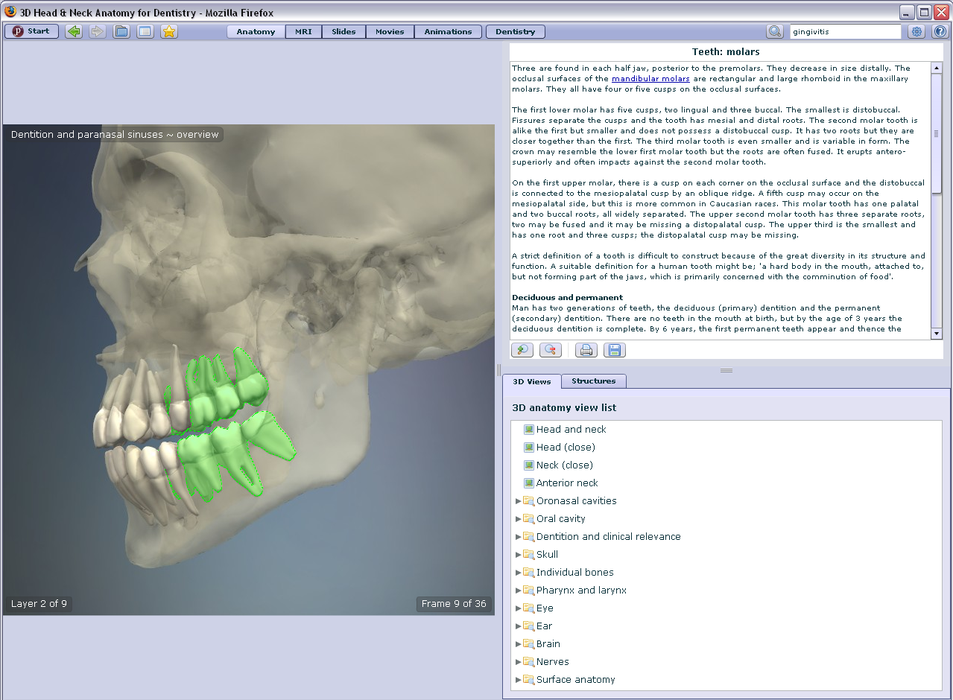
Katlar, Rotasyon, Zoom ve Görünüm
Notes:
Say: the menus at the bottom allows you to rotate, add or remove layers (in anatomy) and zoom. Or on the left to view a specific structure or read and link to further information. Print or Save options are attached to the text and graphic displays and saving options to the movies.

Slide 20
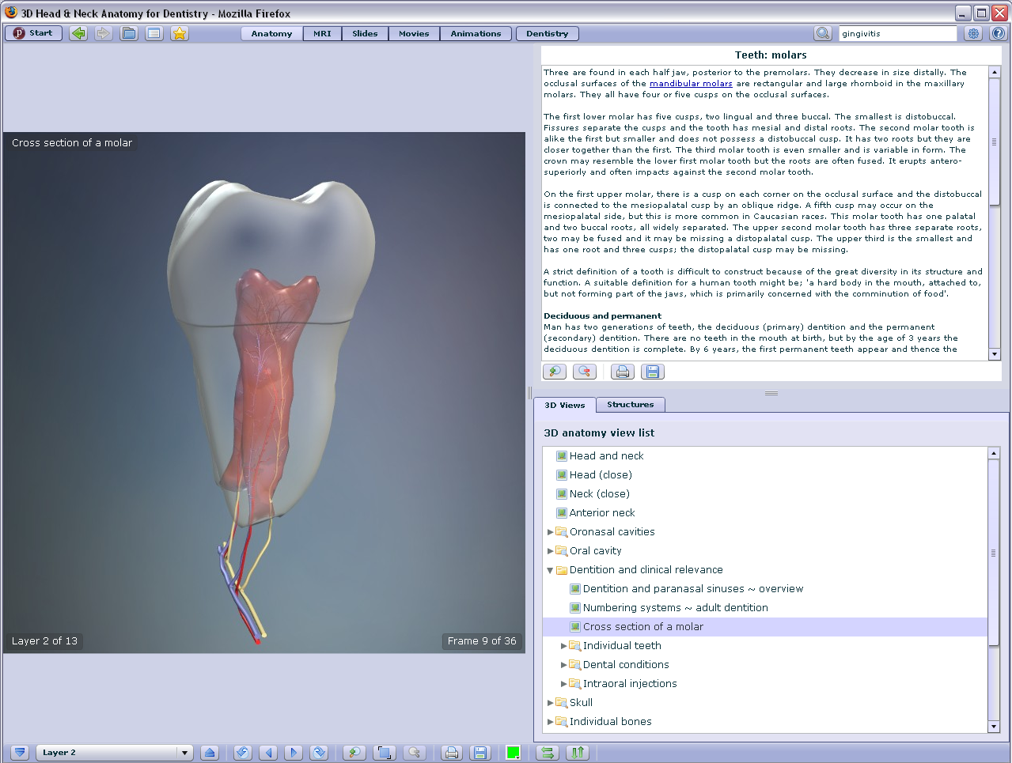
Cross Section of a Molar (browsing)
Notes:
Say: I have chosen to open a 3d view folder on the right – Dentition and Clinical Relevance, Cross section of a molar. Here is an example of a specific structure, note the text on the top right which may contain links to further text, movies, animations etc. If I clicked the Structures link, I would see a list of structures in the view, the nerves for example. Note we are looking at Layer 2.

Slide 21
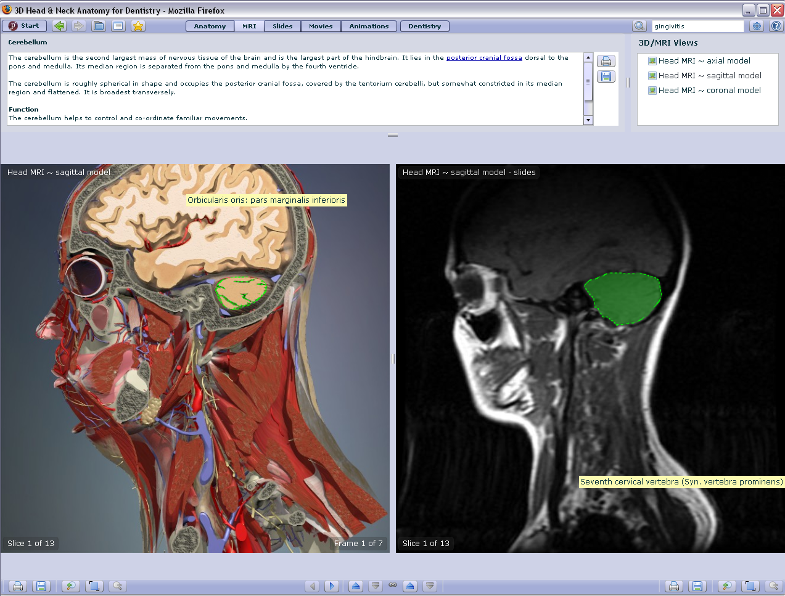
MRI ve Model
Notes:
Say: here is the MRI view (second button, top right) showing where these models came from – x-rays, CT scans MRIs etc were used to create these computer models. The MRI view shows the structure as slices rather than layers. This most clearly shows the relationship of the tissues. Choosing a structure in either view highlights on both. Choosing from the list of models (top right), changes the view from sagittal to coronal or axial.

Slide 22
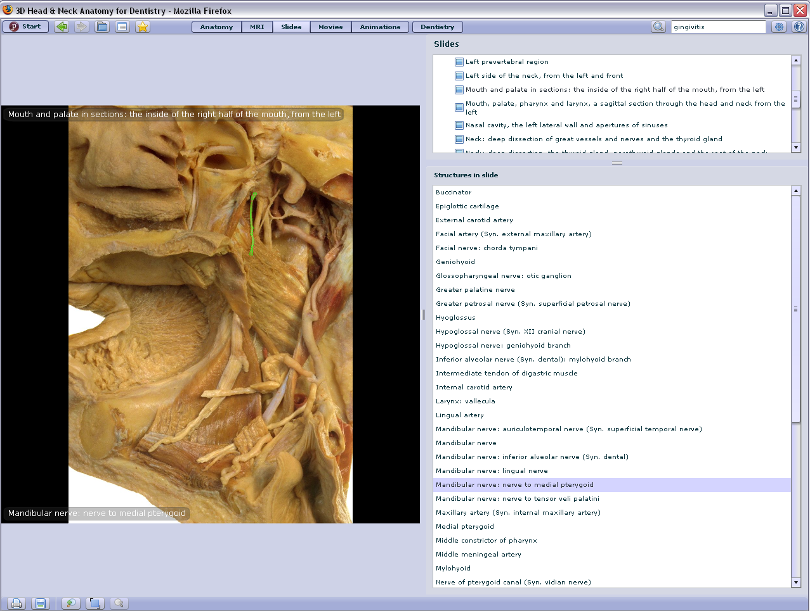
Slayt 1
Notes:
Say: Slides (third button, top right) can be pictures of preserved slides or from life, with highlighted structures. Note I have selected mandibular nerve and see it highlighted on the left (in green).

Slide 23
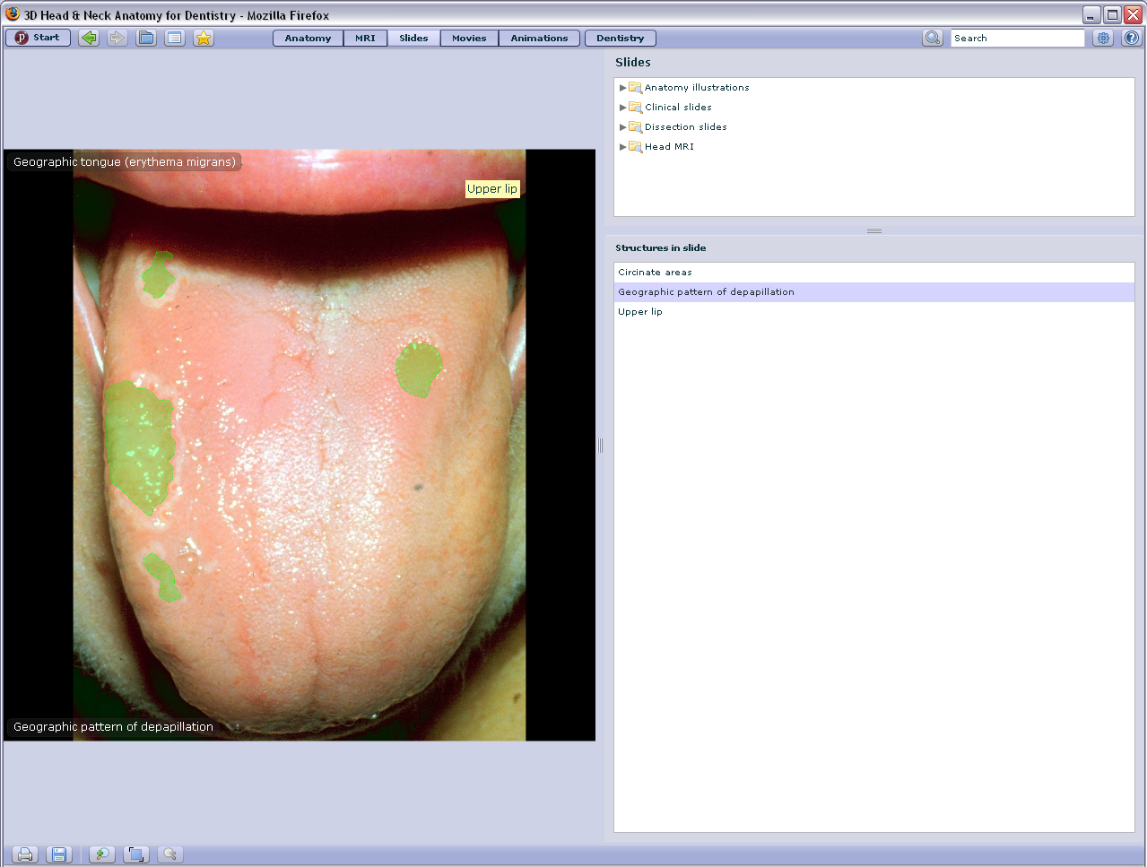
Slayt 2
Notes:
Say: this is a different type of slide. A photograph showing the papilla on the tongue in this example (note green highlighting, this is the selected structure).

Slide 24
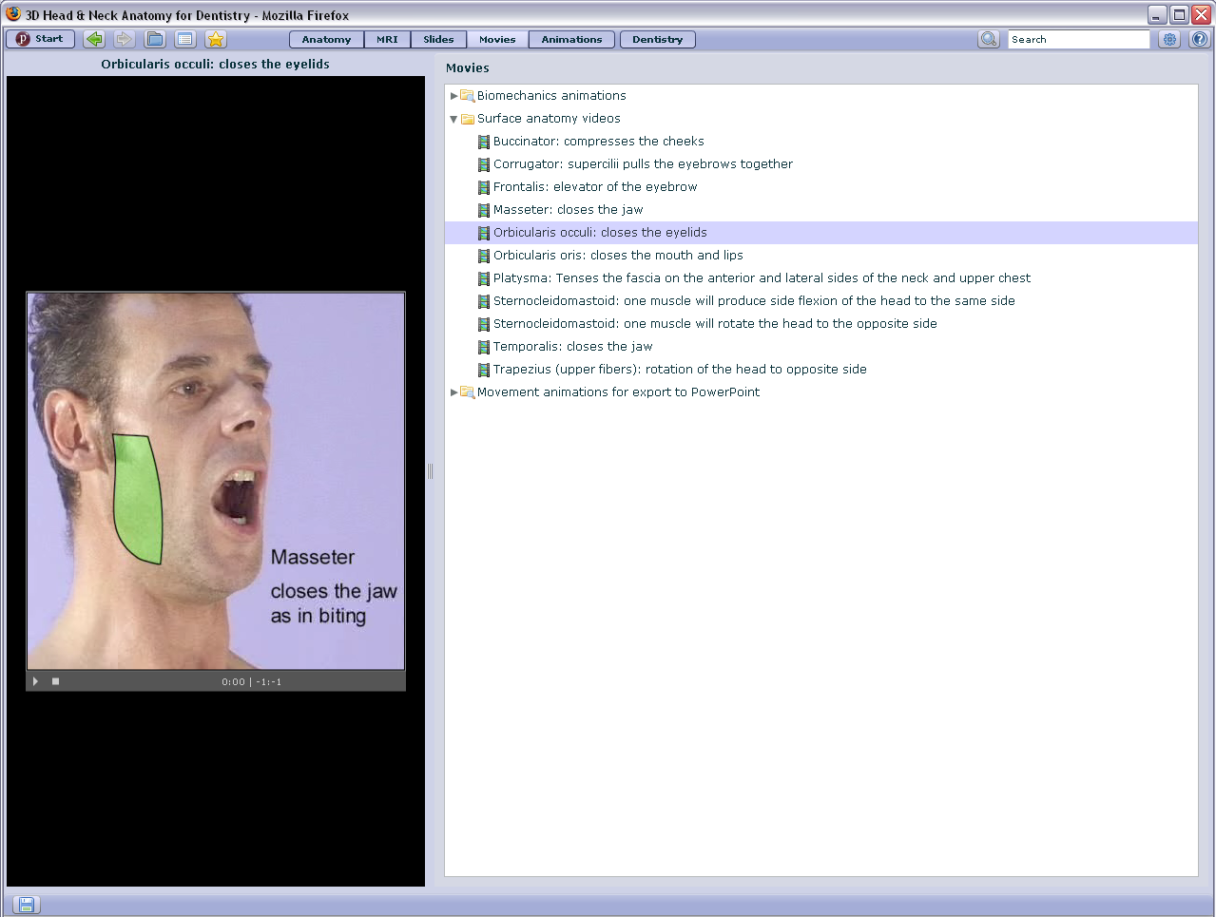
Clipler
Notes:
Say: there are also Movies (fourth button, top right), where movement is an important part of understanding – how a muscle moves a joint (the jaw) for example.

Slide 25
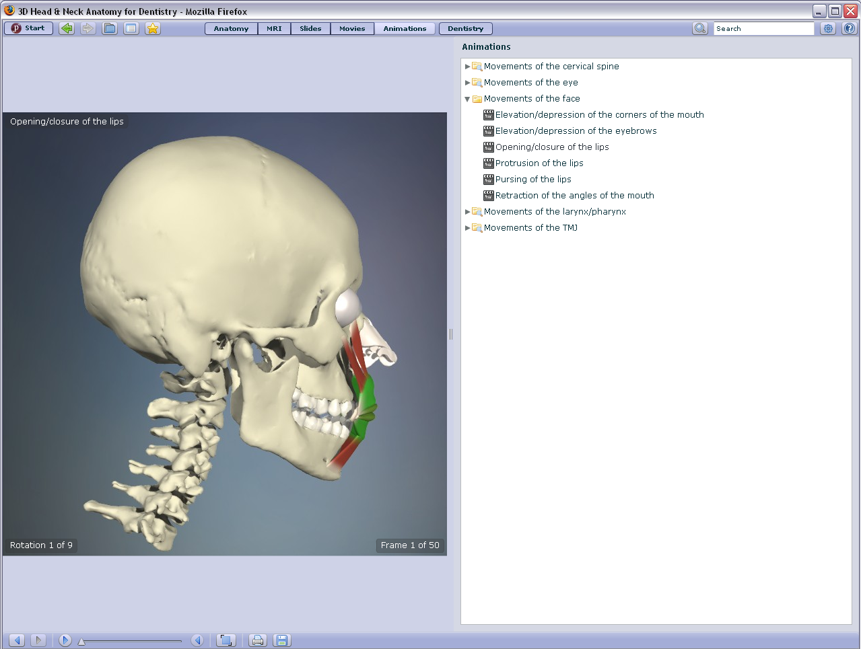
Animasyonlar
Notes:
Say: And animations which may also be used for this purpose – seeing how a muscle moves a joint, in this case the jaw.

Slide 26
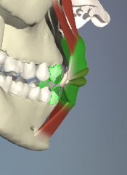
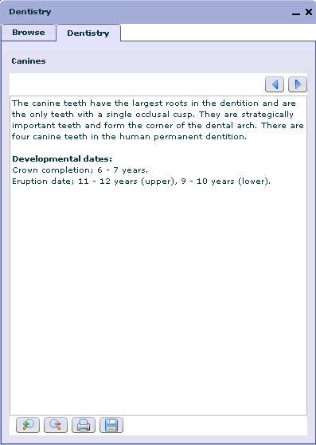
Dentistry
Notes:
Say: the dentistry text is browsable text, richly endowed with links which take us out into the text, views, movies etc.

Slide 27
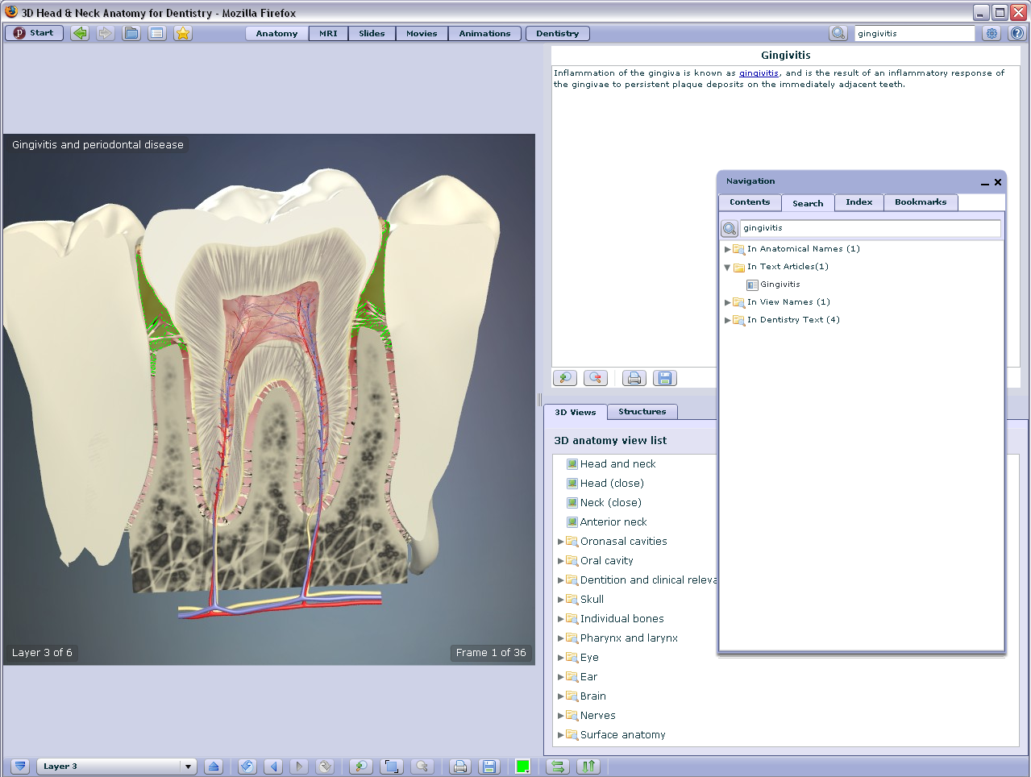
Tarama örneği - “Gingivitis”
Notes:
Say: here is a searching example showing how the text, view and label all come together. The Dentistry section offers browsable text which I can navigate then follow links into the views, models illustrations animations etc.
In being able to navigate and explore these views in great detail from many different points of view the student can become familiar with the structures in the head and neck, even without access to cadavers.
Example Search gingivitis in Content Search and follow link to “In Text Articles” , choose a different layer and rotate to show the 3d access.
Example 2 Choose 3d views, dentition, cross section of a molar. Then choose structures, mandibular nerve to highlight that structure (in the illustration).

Slide 28
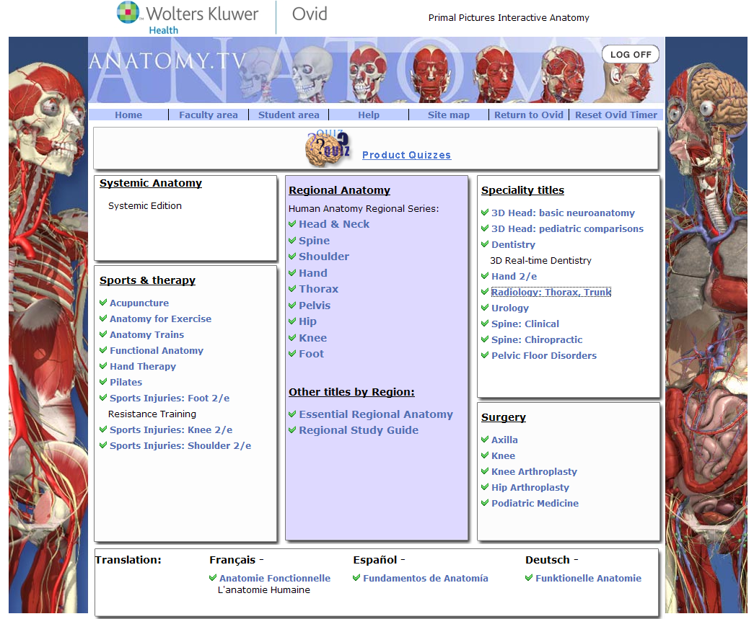
Primal Pictures Modelleri – İçerik
Notes:
Say: This is a wide variety of modules available within PP, here are some of them.

Slide 29
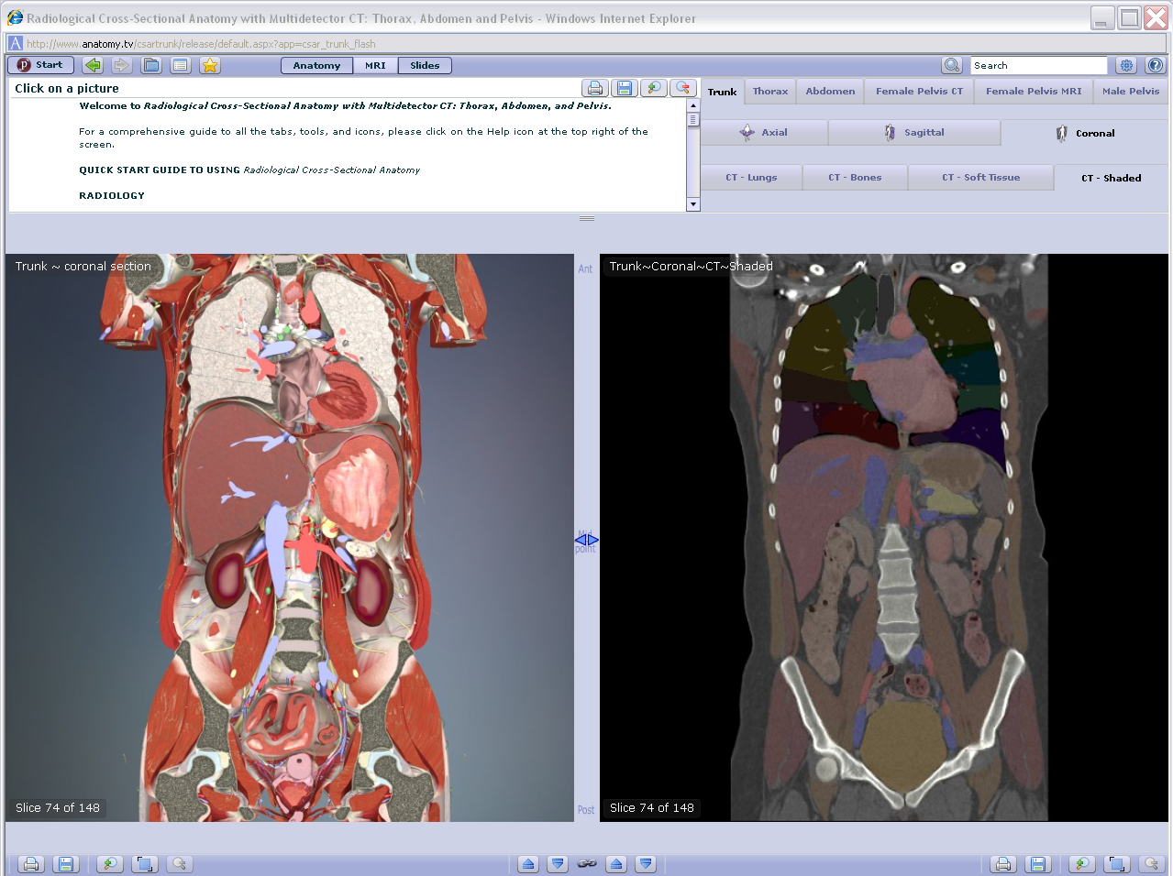
Primal Pictures Modelleri – İçerik
Specialty Titles: Radiology
Notes:
Say: This is a specialty radiology module.

Slide 30
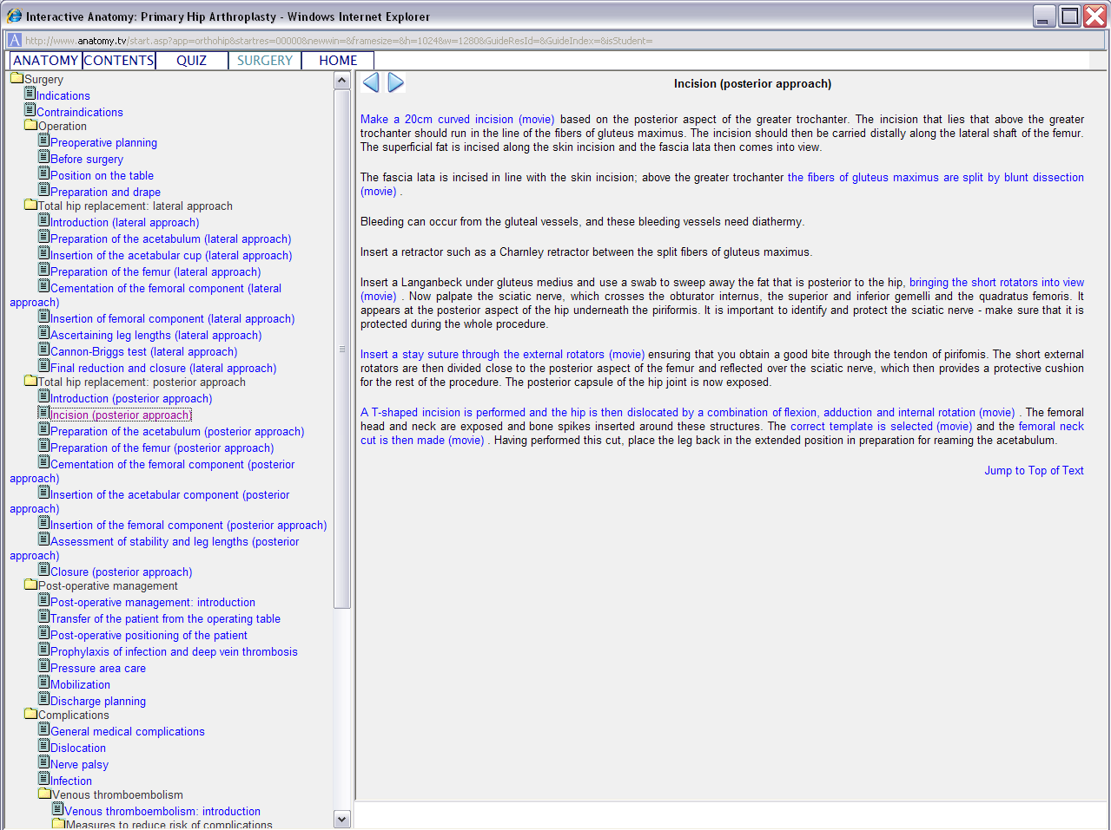
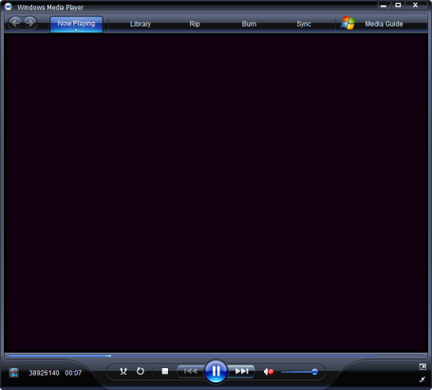
Primal Pictures Modelleri – İçerik
Surgery Titles: Hip Arthroplasty
Notes:
Say: This is a surgery module about the hip (good for movies).

Slide 31
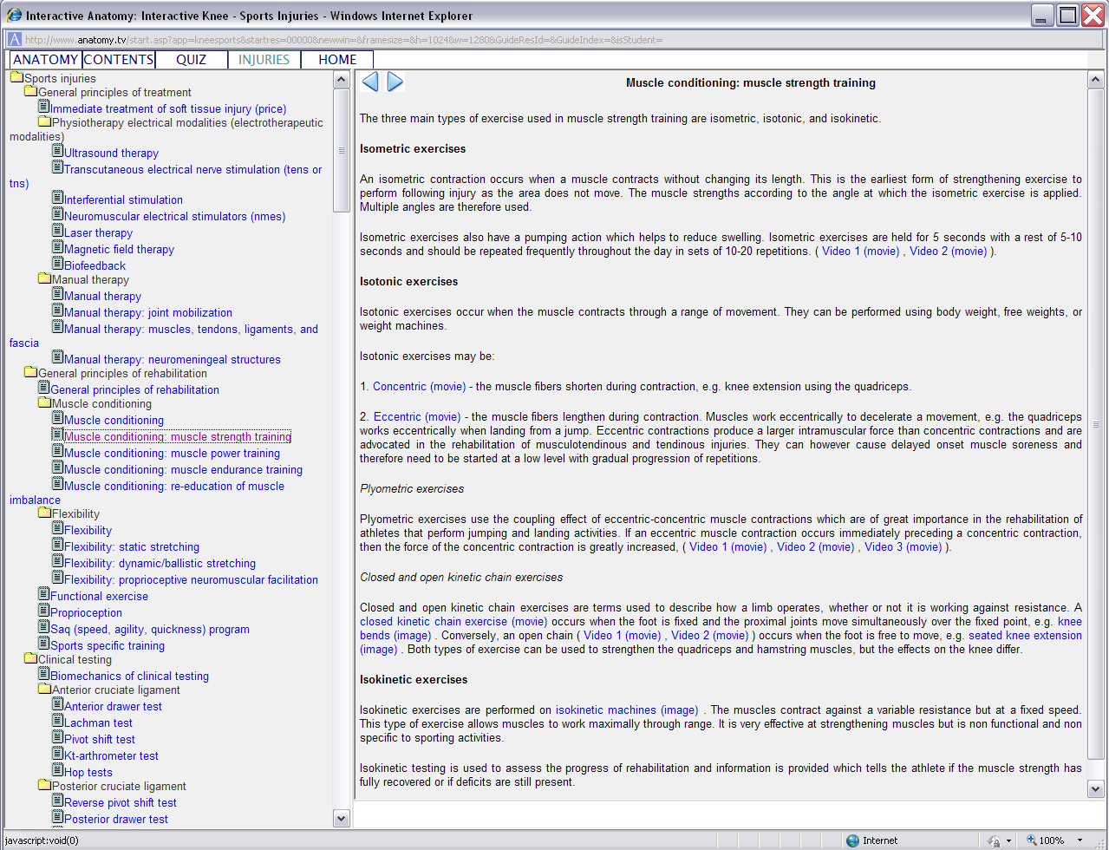
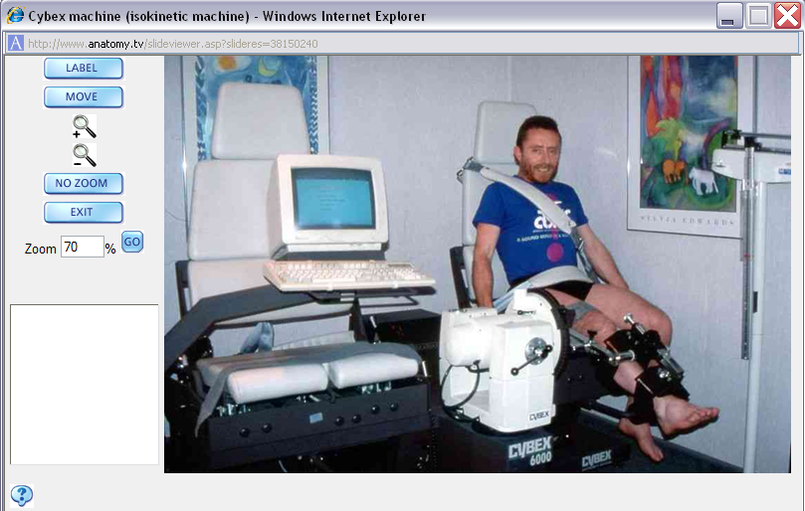
Primal Pictures Modelleri – İçerik
Sports Injuries : diz kazaları
Notes:
Say: This is a sports injuries module about the knee.

Slide 32
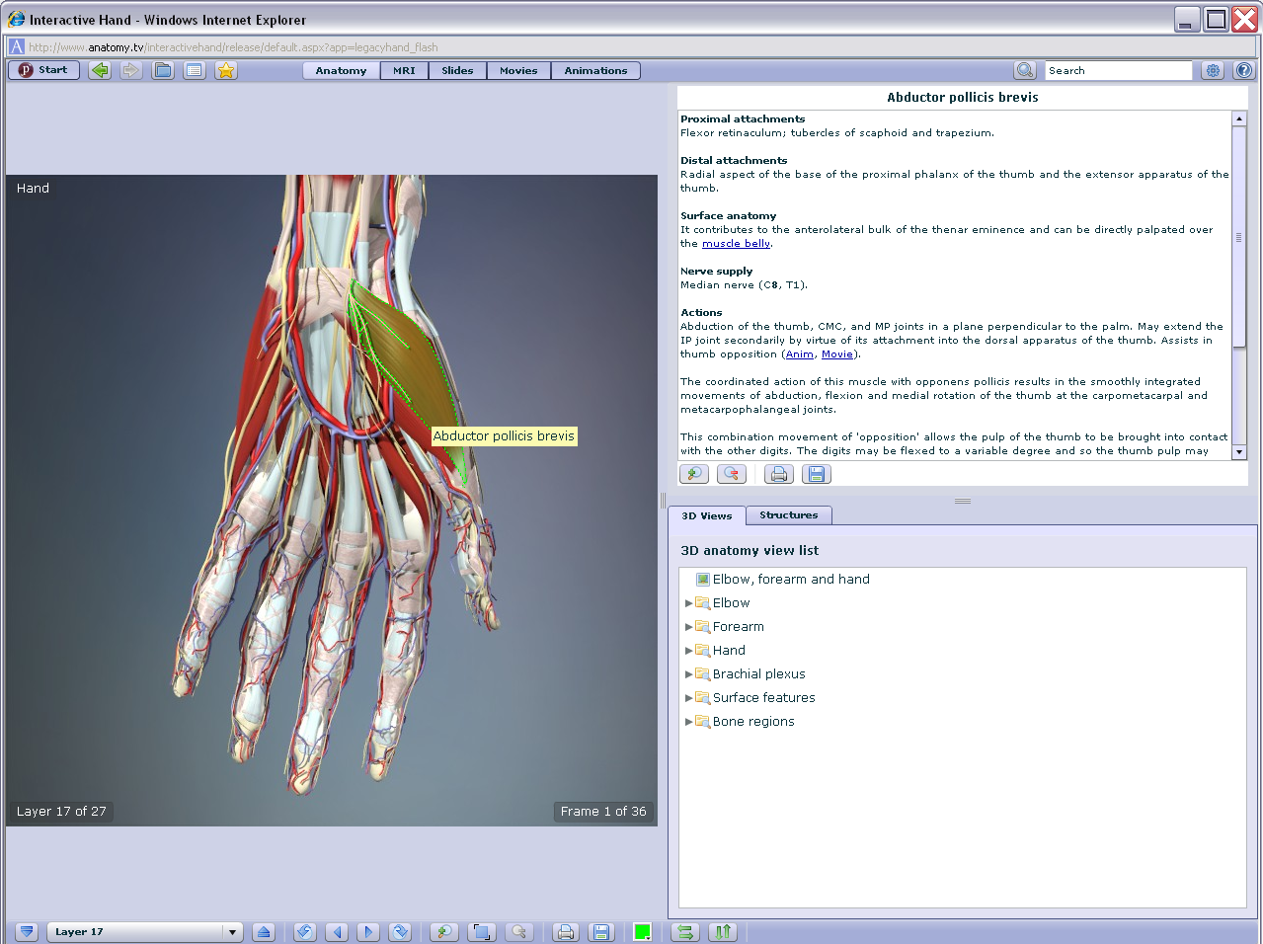
Primal Pictures Modelleri – İçerik
Regional Anatomy: El
Notes:
Say: This is regional anatomy, looking at the hand.

Slide 33
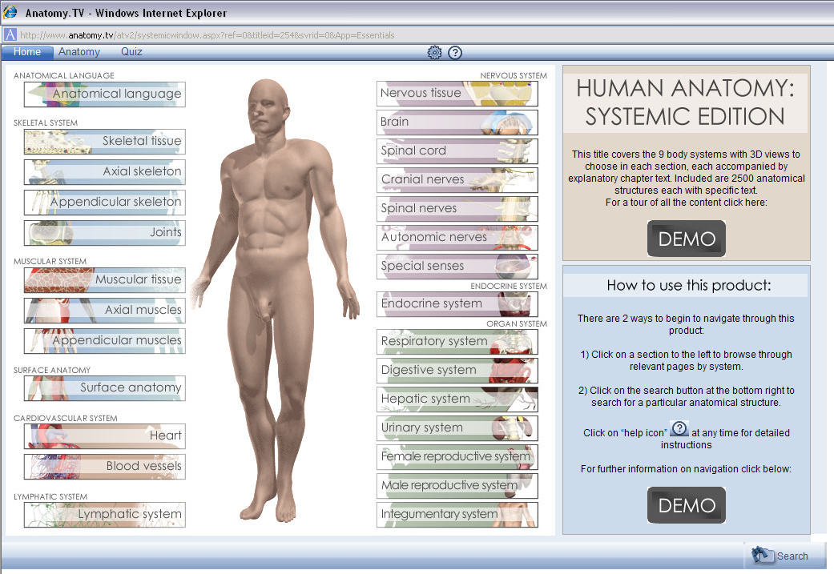
Primal Pictures Modelleri – İçerik
Systemic Anatomy: Menü
Notes:
Say: This is the systemic home page with the various systems listed around the border – nervous, skeletal etc.

Slide 34
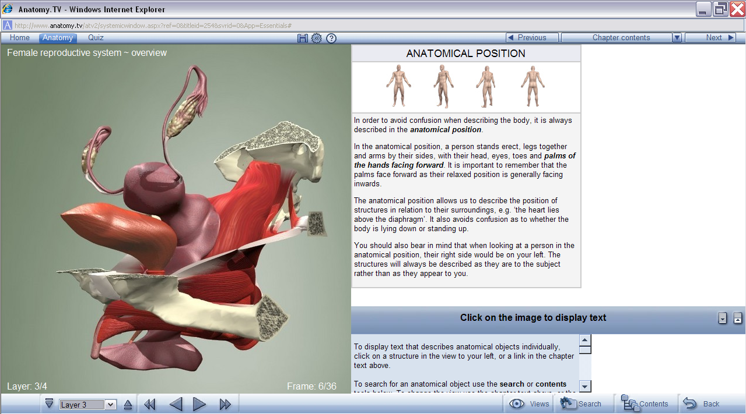
Primal Pictures Modelleri – İçerik
Systemic Anatomy: System
Notes:
Say: The system anatomy modules deal with whole systems, which may contain many different types of tissues. Nurses tend to be taught using systemic anatomy.

Slide 35
Satış modeli
Abonelik
Perpetual - Satın alma
Limitli ve limitsiz kullanım
Modüler veya bütün
Kullanımın en yoğun olduğu dönem için kullanım limiti belirlemeye uygun
Deneme erisimi ve eğitim

Slide 36
Primal Pictures: Live Demonstration
Primal Pictures Live Demo

Slide 37
OvidMD Proposition Highlights
Kutuphaneciler
  Kütüphane kaynaklarına kullanımı artırır
  Doktorların tedavi ve teşhis suresince karşılaştıkları sorulara kolay ve çabuk yanıt verir
  Klinik soruların yanıtlarına, güncel ve güvenilir kanıta dayalı araştırma kaynakları kullanarak erişim sağlar
Doktorlar
  OvidMD doktorların klinik sorularına hızlı yanıt verir
  Hastasına kanıta dayalı teşhis ve tedavide anında cevap verir
  Kanıta dayalı bilgiyi kapsamlı araştırma kaynaklarına link vererek de destekler
  Bütün kütüphane kaynaklarına tek bir noktadan erişim

Slide 38
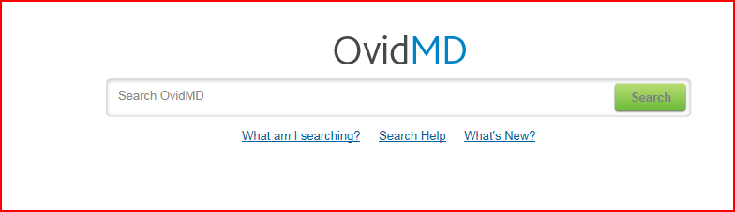
Ana Sayfa – Tarama alanı

Slide 39
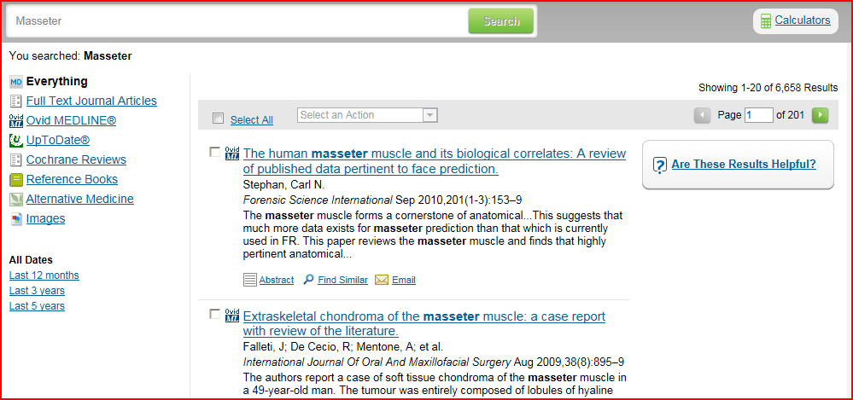
Ana Sayfa

Slide 40
http://www.ovid.com http://resourcecentre.ovidsp.com
Detaylı bilgi için adresler:
Notes:
Say: here This is where you can find out more

Slide 41
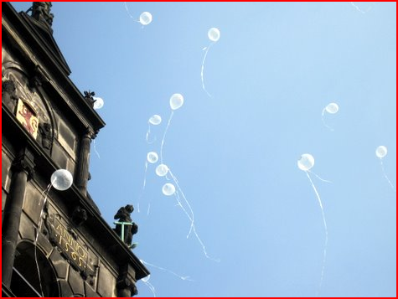
Teşekkürler

